Slide 1
智能科研助理
基于 RAG + Agent 的论文知识库问答系统
本地论文 → 检索证据 → 工具决策 → 可追溯回答
2026年10月7日 · Windows正式复测与容器离线验收
成员姓名、班级、学号及真实贡献：待填写
智能科研助理 · 课程实践
01
Notes:
依据：docs/技术设计文档.md、docs/课程报告.md。成员真实资料暂未提供，保留空白。

Slide 2
五个课程模块接入同一应用
模块 | 实现内容 | 可核验交付
数据与检索 | 多格式、三种分块、RRF与BGE | 12篇论文、60题、排名记录
生成与缓存 | 引用、流式、低分确认、语义缓存 | 正文、来源、实际Token
Agent与记忆 | 有界ReAct、8工具、路由与恢复 | 决策轨迹、会话与摘要
集成与前端 | Streamlit、Chroma、SQLite | 上传、检索、原文、历史
评测与交付 | 性能对照、质量初评、部署 | 报告、手册、Word与演示
智能科研助理 · 课程实践
02
Notes:
依据：docs/技术设计文档.md 第6节验收映射。自动测试通过不等于科研答案全部正确。

Slide 3
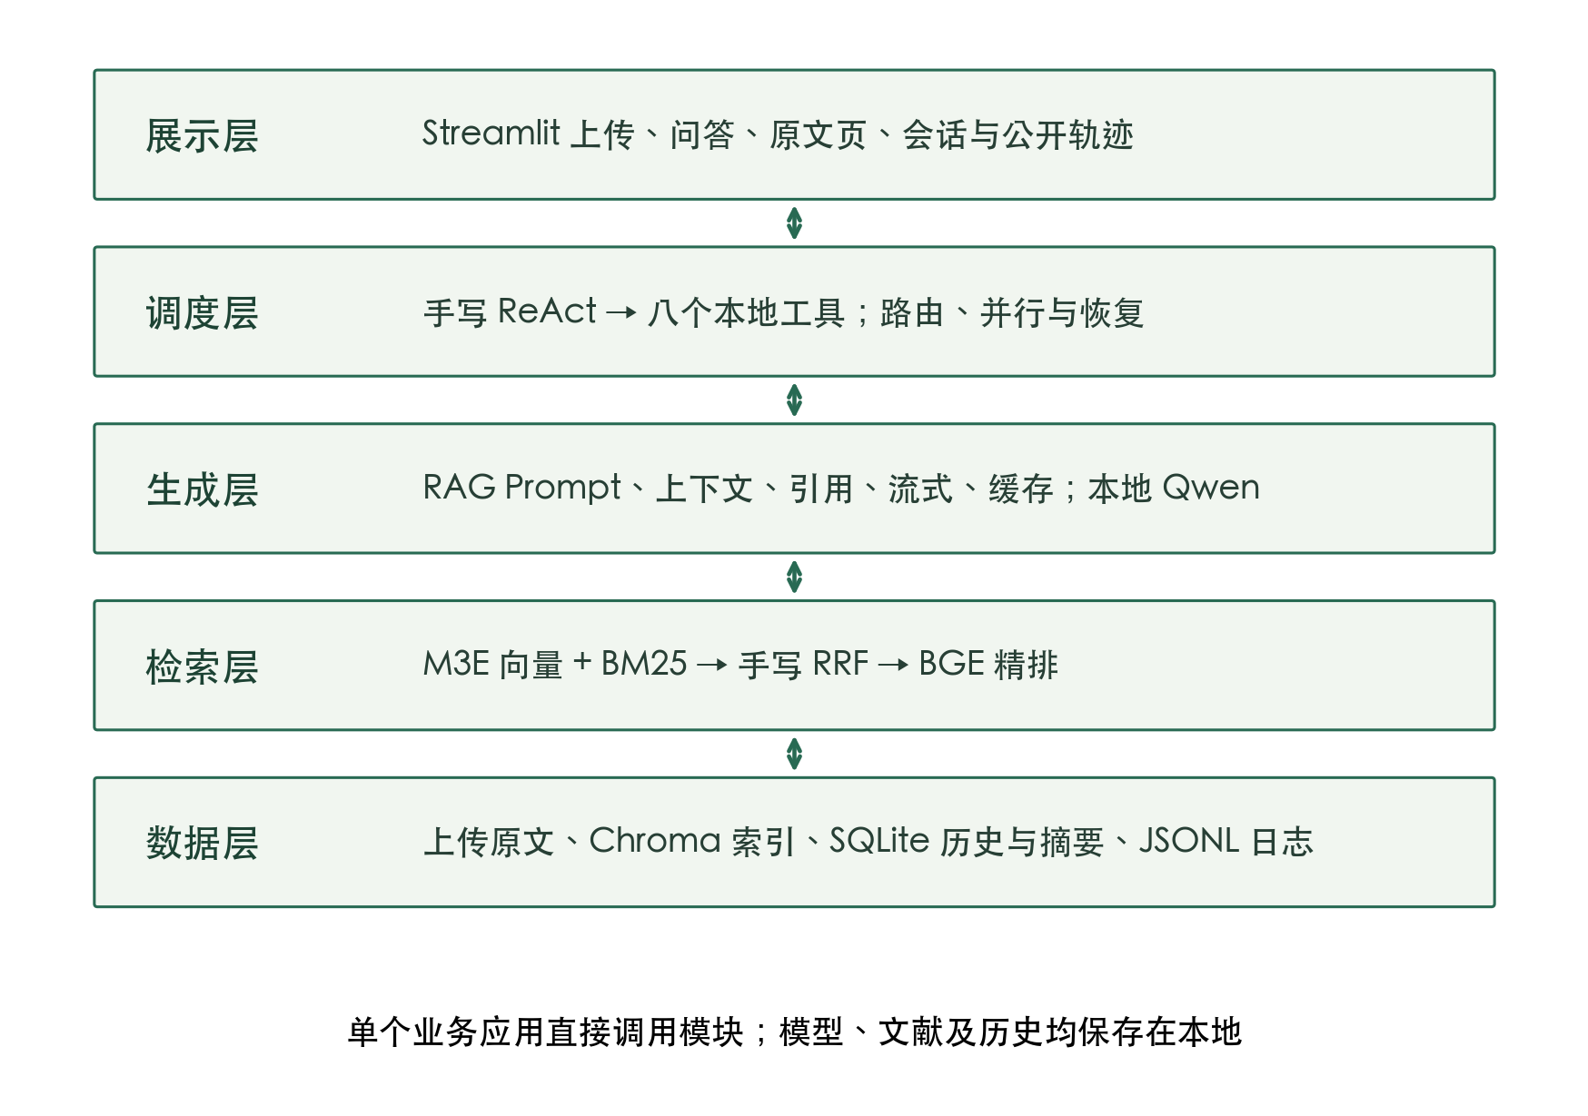
业务保持单个Streamlit进程
容器入口转发HTTP与WebSocket；应用和模型服务无法直接连接外网
智能科研助理 · 课程实践
03
Notes:
来源：reports/5_5_4 项目交付/系统架构图.png。TCP入口仅转发字节，业务与Ollama位于内部网络，Chroma和SQLite保持本地文件。

Slide 4
分块质量与返回块数共同影响检索
同12篇论文、60题；五组分块；M3E + 手写RRF Top-20 + BGE
智能科研助理 · 课程实践
04
Notes:
历史Mac开发实验：reports/5_1_2 文本分块策略/五组分块检索对比_20261004.json；300条，900次独立指标复算。不是Windows耗时。

Slide 5
Windows检索五组配置的实际表现
命中按原文标注页计算；同语言容器样例通过不能替代完整评测
智能科研助理 · 课程实践
05
Notes:
本轮正式Windows：/Users/rean/github/RAG+Agent/reports/5_5_2 系统性能评估/Windows正式性能评测_20261007/retrieval.json。60题×5组，失败与中文查询英文原文均保留；用户要求暂不优化跨语言排名。

Slide 6
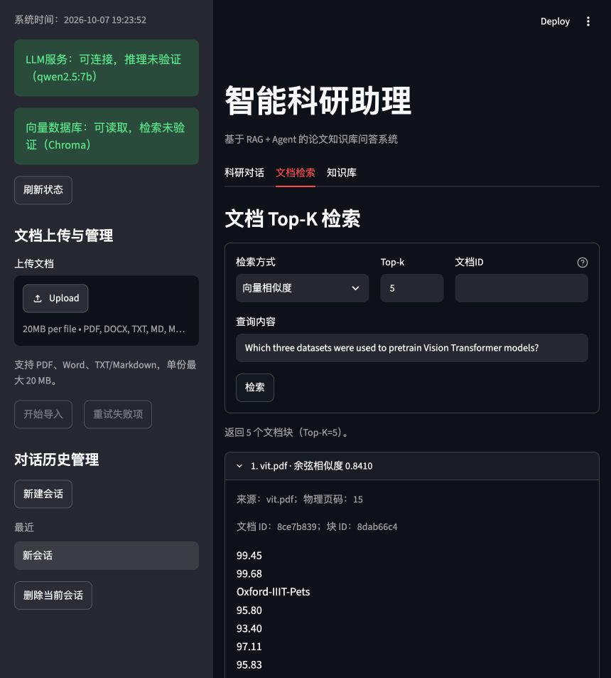
页面返回真实文档块与物理页码
智能科研助理 · 课程实践
06
Notes:
I01后镜像页面证据：reports/5_5_4 项目交付/Windows容器离线验收_20261007/I01后镜像页面检索.png。2026-10-07，独立ViT索引167块。

Slide 7
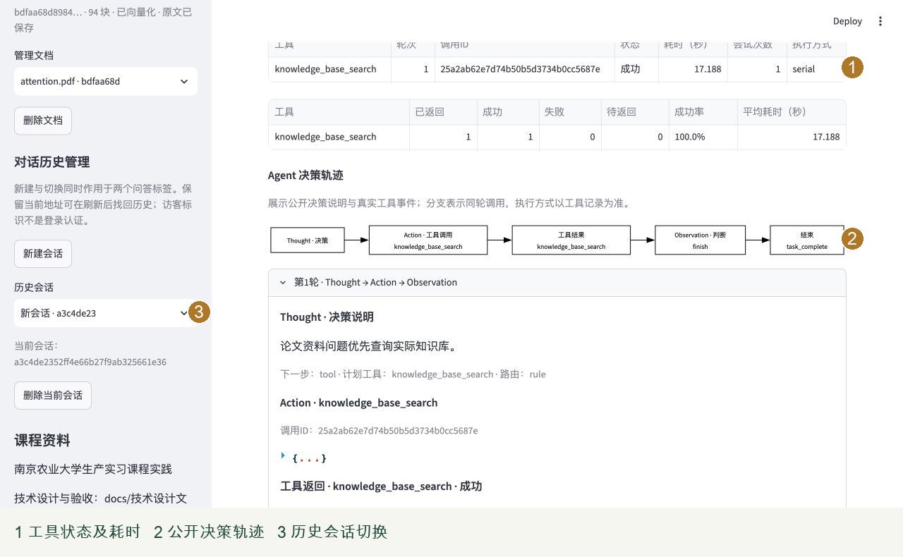
Agent公开工具决策与执行结果
历史界面示例；每轮决策 → 执行 → 观察，上限8轮
智能科研助理 · 课程实践
07
Notes:
来源：reports/5_5_4 项目交付/工具与轨迹_标注.png；历史真实界面，不是本轮Windows截图。展示公开计划、参数、结果、耗时及终止状态，不要求私有推理过程。

Slide 8
路由质量与Token成本分别计算
本轮Agent Token增加531.55%；自报完成与工具成功不等于答案正确
智能科研助理 · 课程实践
08
Notes:
本轮Windows：agent.json默认规则与关闭规则各60题；routing.json 72题×两策略=144请求，固定RAG确实每题检索；预热单列，原始HTTP用量独立复算。

Slide 9
并行实验保留失败与调度差异
知识库组合下降18.76%；时间／关键词增加2.50%；每组仅3对
智能科研助理 · 课程实践
09
Notes:
本轮Windows：parallel.json，两种工具组合各3对，共12请求。独立核验第一次实际工具数量、参数独立性和execution_mode；失败快速返回不能解释为有效加速。

Slide 10
缓存和记忆均有明确失效条件
语义缓存：相似度阈值0.97；仅保存正常、有来源、无警告结果
命中跳过RAG内部检索与生成；其余Agent阶段仍可能消耗Token
记忆：2000Token滑动窗口；10轮触发摘要，保留最近4轮
语料、配置与会话变化使旧缓存失效；摘要存在信息损失
智能科研助理 · 课程实践
10
Notes:
依据：WindowsSSH集中复测_20261007/WindowsSSH集中复测报告.md。真实TXT RAG exact/semantic命中、语料失效、会话隔离；历史2000Token窗口与阶段性摘要已验证。

Slide 11
Windows故障路径已做实际注入
故障 | 验证方式 | 观察结果
模型服务断开与恢复 | 真实连接拒绝；恢复Qwen算术 | 错误明确；9×8=72
流式中途断开 | 真实NDJSON连接中止 | 保留部分正文，标记错误
超时与线程额度 | 真实HTTP延迟；最多1工作线程 | 超时后拒绝新增，退出释放
独立调用失败 | HTTP503与版本查询同批 | 失败与成功分别保留
执行失败与重试 | 失败替代、一次重试、耗尽替代 | 有界恢复，不假报完成
已运行的同步线程无法强杀；晚到工作退出后才释放额度
智能科研助理 · 课程实践
11
Notes:
本轮：reports/5_4_4 端到端联调与测试/Windows故障与离线验收_20261007/faults-5.json、recovery.json。I01后780项两端回归另存；faults-4真实Qwen误规划批量替代的失败保留。

Slide 12
助手初评与用户审核分别记录
120条助手初评；用户审核0/120；历史180条另存，未混合统计
三项均按0～4分；引用有效不等于回答正确；空白与0分严格区分
智能科研助理 · 课程实践
12
Notes:
本轮Windows助手逐题初评.json，120/120条；用户审核0/120。助手参与参考答案构建，初评不属于独立盲评；历史180条另存。

Slide 13
最终镜像通过离线业务与重开验证
项目 | 真实验证结果
环境与依赖 | Python3.10.10；pip check通过；SQLite兼容修复
外网隔离 | 应用与Ollama的1.1.1.1:443连接均不可达
论文与检索 | ViT独立167块；混合BGE重排；物理原文页
Agent与持久化 | 真实工具回答与引用；重启后索引和会话一致
页面入口 | 本机8502验收；发布配置8501；HTTP/WebSocket正常
镜像和模型提前准备；容器CPU结果与Windows原生GPU性能分开记录
智能科研助理 · 课程实践
13
Notes:
本轮容器完整证据：Windows容器离线验收_20261007/container-7.json、environment-3.json。镜像99db29e，Python3.10.10，SQLite3.46.1，Chroma0.5.23；CPU。应用与Ollama TCP外网连接被拒绝，浏览器经固定TCP入口；不等同物理拔网线。

Slide 14
交付证据与尚待人工完成的事项
代码与提交历史、配置和环境说明、部署修复与失败记录
逐题结果、模型实际用量、独立复算、图表、Bad Case
课程Word、可编辑演示、技术设计与操作手册
待成员真实资料、贡献比例与用户质量审核；跨语言排名暂缓
智能科研助理 · 课程实践
14
Notes:
依据：docs/课程报告.md、技术设计文档.md、用户使用手册.md、最终交付核验。成员资料未提供；用户最终审核未完成；跨语言排名依用户要求暂缓。

